Slide 1
Erstellen von Titrationskurven

Slide 2
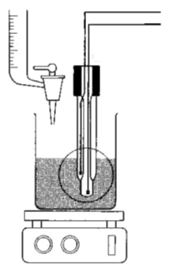
Versuchsdurchführung
Bürette
Es wird jeweils 1 ml Natronlauge zur Säure gegeben und der pH-Wert bestimmt.
pH-Messgerät
Natronlauge c = 1 mol/l
Aufgaben:
Trage den gemessenen pH-Wert (y-Achse) gegen das zugegebene Volumen Natronlauge (x-Achse)* auf und erstelle aus den Werten eine Kurve.
* 1 ml = 1 cm, insgesamt 20 ml
100 ml Salzsäure c = 0,1 mol/l
Erstelle die Reaktionsgleichung für diese Reaktion.
Magnetrührer
Analysiere den Kurvenverlauf.

Slide 3
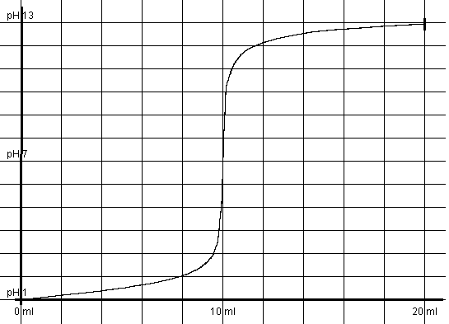
Cl⁻ + H₃O⁺ + Na⁺ + OH⁻ 2 H₂O + Na⁺ + Cl⁻
Ergebnis
2
Äquivalenzpunkt
Am Äquivalenzpunkt wurden genauso viele OH⁻ Ionen zugegeben, wie H₃O⁺ Ionen in der Lösung waren:
n(OH⁻) = n(H₃O⁺)
Umschlagbereich des Indikators bei pH = 7
1
n(H₃O⁺) = n₀(HCl) = 0,01 mol/l
n(OH⁻) = n(H₃O⁺)

Slide 4
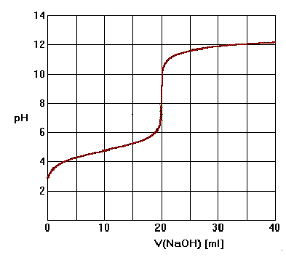

Titration einer schwachen Säure mit Natronlauge
20ml Essigsäure (c=0,1mol/l) werden mit Natronlauge (c=0,1mol/l titriert.
Reaktion
CH₃COOH + OH⁻ CH₃COO⁻ + H₂O
Säure
konj. Base
2
Äquivalenzpunkt
nicht bei pH=7, sondern bei 8,9
Pufferbereich
optimal bei pH = pKs $\frac{+}{}1$
1
Umschlagbereich des Indikators bei pH = 9
c₀(CH₃COOH) = 0,1 mol/l
Die Hälfte der Säuremoleküle hat reagiert → c(CH₃COOH) = c(CH₃COO⁻ ); pH = pKs
Alle Säuremoleküle haben reagiert → c(CH₃COO⁻ ) = 0,1 mol/l

Slide 5
Propansäure (HProp):
HProp + OH⁻ Prop⁻ + H₂O
Äquivalenzpunkt
pH = pKs
n₀(HProp)
Die Hälfte der Säuremoleküle hat reagiert → n(HProp) = n(Prop⁻ )
Alle Säuremoleküle haben reagiert → n(OH⁻) = n(Prop⁻)

Slide 6
Durchführung einer Titration zur Bestimmung der Konzentration einer Säure oder Base in einer Lösung
Aufgabe:
Bestimme die Konzentration von Natronlauge mittels Titration.
Bürette mit Maßlösung bekannter Konzentration
Erlenmeyerkolben mit Probelösung unbekannter Konzentration
Rührfisch und geeigneter Indikator
Magnetrührer
Magnetrührer

